Slide 1
CỘNG HÒA XÃ HỘI CHỦ NGHĨA VIỆT NAM
Độc lập – Tự do – Hạnh phúc
Phần mềm Quản lý Căn-teen Trại Giam
Tài liệu Giới thiệu Chức năng – Phiên bản 1.0
Tháng 9 năm 2026 | Bảo mật nội bộ
Hệ thống Quản lý Căn-teen Trại Giam

Slide 2
Mục lục
Nội dung Trình bày
1
Xác thực
3
Vận hành
Trang Đăng nhập
Tổng quan (Dashboard) · Danh sách Đơn hàng · Tổng hợp Bếp / Kho · Quầy Thu ngân
2
Kiosk
4
Cài đặt
Kiosk Phạm nhân
Quản lý Danh mục Hàng hóa · Kiểm toán Tài khoản · Cấu hình Thanh toán · Phiếu Giao hàng (Vouchers) · Quản lý Cán bộ · Hồ sơ Phạm nhân
Hệ thống Quản lý Căn-teen Trại Giam

Slide 3
Kiến trúc hệ thống
Kiến trúc Tổng thể Hệ thống
Frontend
(React + Nginx)
Backend
(NestJS)
PostgreSQL 16
OMR Service
(Python/ONNX)
:8080
:3000
:5432
:8000
Order Scanner
(PaddleOCR)
Scan Agent
(File bridge)
Electron App
(Windows)
Samba Share
(Scanner HW)
Systemd
Docker
Desktop
:445
⚡ Triển khai hoàn toàn cách ly mạng (air-gapped) — không kết nối Internet
Hệ thống Quản lý Căn-teen Trại Giam | Kiến trúc hệ thống

Slide 4
01
Nhóm chức năng
Xác thực
1 / 4
Hệ thống Quản lý Căn-teen Trại Giam

Slide 5
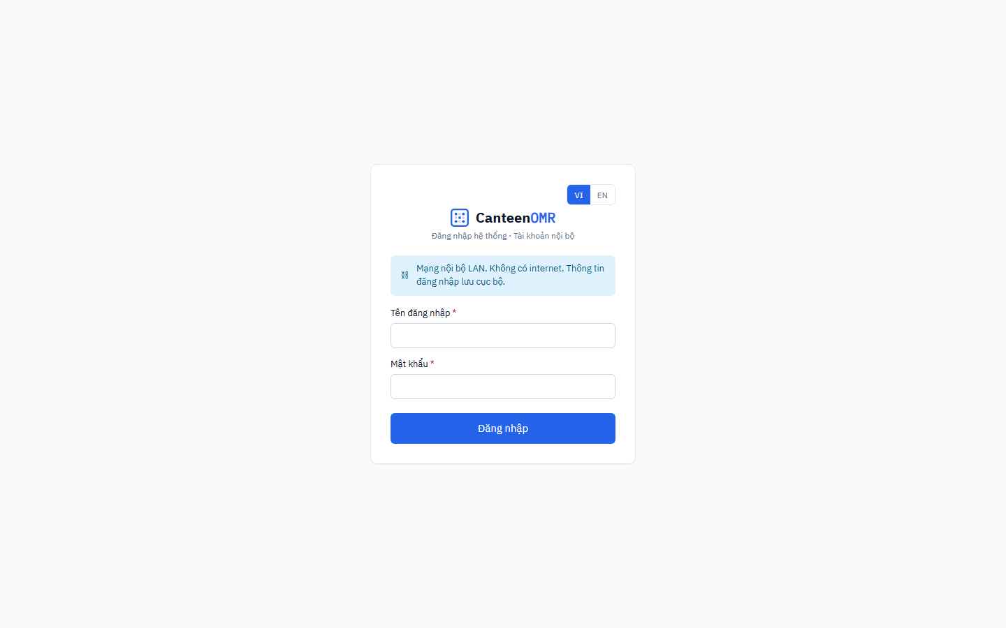
Xác thực
Trang Đăng nhập
Form đăng nhập với tên tài khoản và mật khẩu.
Đường dẫn: /login
• JWT HS256, hết hạn 12 giờ
• Tự động đăng xuất khi token hết hạn (401)
• Mã hóa mật khẩu bcrypt
Hệ thống Quản lý Căn-teen Trại Giam | Trang Đăng nhập

Slide 6
02
Nhóm chức năng
Kiosk
2 / 4
Hệ thống Quản lý Căn-teen Trại Giam

Slide 7
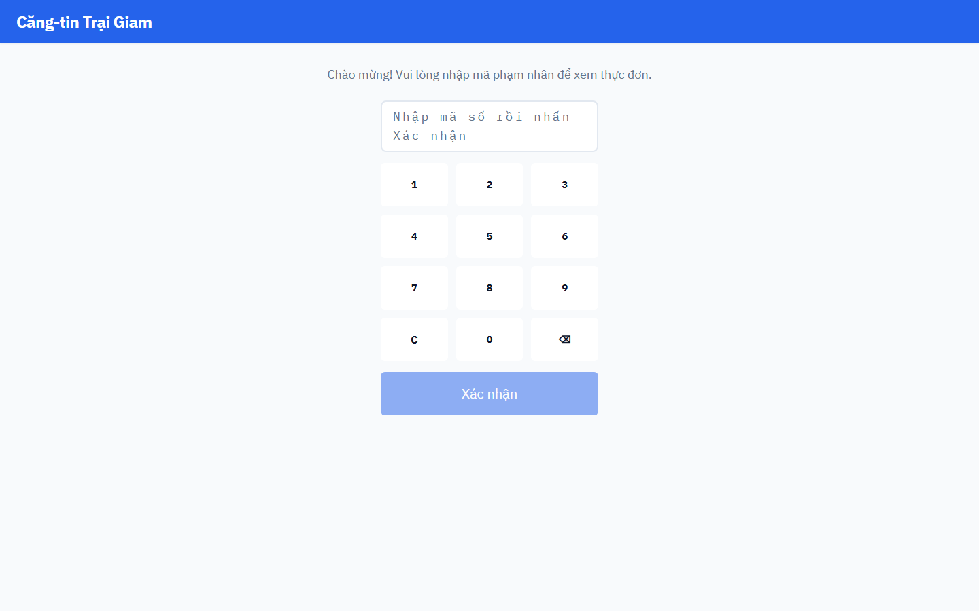
Kiosk
Kiosk Phạm nhân
Giao diện kiosk công cộng để phạm nhân duyệt menu và đặt hàng mà không cần đăng nhập.
Đường dẫn: /canteen
• Không yêu cầu đăng nhập
• Hiển thị danh mục hàng hóa hiện hành
• Phát hiện đặt hàng trùng lặp (409)
Hệ thống Quản lý Căn-teen Trại Giam | Kiosk Phạm nhân

Slide 8
03
Nhóm chức năng
Vận hành
3 / 4
Hệ thống Quản lý Căn-teen Trại Giam

Slide 9
Vận hành
Tổng quan (Dashboard)
Màn hình tổng quan hiển thị thống kê và trạng thái hệ thống.
Đường dẫn: /dashboard
• Thống kê tổng quan hệ thống
• Phân vùng theo khu vực phụ trách
Hệ thống Quản lý Căn-teen Trại Giam | Tổng quan (Dashboard)

Slide 10
Vận hành
Danh sách Đơn hàng
Danh sách tất cả đơn hàng với bộ lọc theo ngày, khu vực và trạng thái.
Đường dẫn: /orders
• Lọc theo ngày, khu vực, trạng thái
• Trạng thái: PENDING → PAID / REJECTED
• In phiếu đặt hàng theo lô
Hệ thống Quản lý Căn-teen Trại Giam | Danh sách Đơn hàng

Slide 11
Vận hành
Tổng hợp Bếp / Kho
Tổng hợp số lượng từng mặt hàng theo ngày lĩnh hàng cho bộ phận bếp.
Đường dẫn: /kitchen-summary
• Tổng hợp số lượng từng mặt hàng
• Theo ngày lĩnh hàng (collection date)
• Phục vụ bộ phận bếp và kho
Hệ thống Quản lý Căn-teen Trại Giam | Tổng hợp Bếp / Kho

Slide 12
Vận hành
Quầy Thu ngân
Giao diện thu ngân: duyệt/từ chối đơn hàng, nạp tiền tài khoản phạm nhân.
Đường dẫn: /counter
• Duyệt / từ chối / thay thế đơn hàng
• Nạp tiền tài khoản phạm nhân
• Ghi nhận phương thức thanh toán
Hệ thống Quản lý Căn-teen Trại Giam | Quầy Thu ngân

Slide 13
04
Nhóm chức năng
Cài đặt
4 / 4
Hệ thống Quản lý Căn-teen Trại Giam

Slide 14
Cài đặt
Quản lý Danh mục Hàng hóa
CRUD danh mục hàng hóa: tên, giá, mã, trạng thái.
Đường dẫn: /menu
• CRUD hàng hóa: tên, giá, mã, trạng thái
• Phiên bản danh mục ký SHA-256
• Đồng bộ với máy quét OMR
Hệ thống Quản lý Căn-teen Trại Giam | Quản lý Danh mục Hàng hóa

Slide 15
Cài đặt
Kiểm toán Tài khoản
Nhật ký sổ cái tài khoản và lịch sử giao dịch phạm nhân.
Đường dẫn: /audit
• Sổ cái bất biến (insert-only)
• Lịch sử đầy đủ debit/credit
• Tra cứu theo phạm nhân / ngày
Hệ thống Quản lý Căn-teen Trại Giam | Kiểm toán Tài khoản

Slide 16
Cài đặt
Cấu hình Thanh toán
Bật/tắt phương thức thanh toán chuyển khoản ngân hàng.
Đường dẫn: /payment-config
• Bật/tắt thanh toán ngân hàng
• Thanh toán tiền mặt luôn bật
Hệ thống Quản lý Căn-teen Trại Giam | Cấu hình Thanh toán

Slide 17
Cài đặt
Phiếu Giao hàng (Vouchers)
Quản lý và in phiếu giao hàng tổng hợp theo ngày lĩnh.
Đường dẫn: /vouchers
• Tổng hợp đơn đã thanh toán
• Ảnh chụp số dư tại thời điểm tạo
• In phiếu giao hàng chuẩn
Hệ thống Quản lý Căn-teen Trại Giam | Phiếu Giao hàng (Vouchers)

Slide 18
Cài đặt
Quản lý Cán bộ
CRUD tài khoản cán bộ: vai trò, khu vực phụ trách.
Đường dẫn: /operators
• CRUD tài khoản cán bộ
• Gán vai trò ADMIN/OPERATOR/CASHIER
• Phân khu vực phụ trách
Hệ thống Quản lý Căn-teen Trại Giam | Quản lý Cán bộ

Slide 19
Cài đặt
Hồ sơ Phạm nhân
Tra cứu hồ sơ phạm nhân theo mã lưu ký hoặc buồng giam.
Đường dẫn: /prisoner
• Tra cứu theo mã lưu ký / buồng giam
• Đồng bộ từ SQL Server 2005 (tùy chọn)
• Xem lịch sử đơn hàng và số dư
Hệ thống Quản lý Căn-teen Trại Giam | Hồ sơ Phạm nhân

Slide 20
Cảm ơn quý vị đã theo dõi
Phần mềm Quản lý Căn-teen Trại Giam
Tài liệu mang tính bảo mật nội bộ.
Nghiêm cấm sao chép, phát tán khi chưa được phép.
Hệ thống Quản lý Căn-teen Trại Giam

